Slide 1

A ship movement classification based on Automatic Identification System (AIS) data using Convolutional Neural Network
Berdasarkan paper dari:
Xiang Chen, Yuanchang Liu, Kamalasudhan Achuthan, Xinyu Zhang
Journal: Elsevier Ocean Engineering 218 (2020) 108182 https://doi.org/10.1016/j.oceaneng.2020.108182
Tugas Mata Kuliah Pembelajaran Mesin Lanjut (EI7007)
1. Adiyasa Nur Falah (33221004)
2. Riyanto (33221044)

Slide 2
Outline
1. Pendahuluan
2. Metodologi
3. CNN-SMMC
4. Pelatihan CNN-SMMC
5. Hasil dan Analisa
6. Kesimpulan dan Penelitian Lanjutan

Slide 3
1. Pendahuluan
2. Metodologi
3. CNN-SMMC
4. Pelatihan CNN-SMMC
5. Hasil dan Analisa
6. Kesimpulan dan Penelitian Lanjutan

Slide 4
Pendahuluan
Dengan penggunaan perangkat AIS yang lazim di kapal, data AIS mudah diakses dalam sampel besar untuk analisis pergerakan kapal. Namun, sebagian besar data AIS mencerminkan keadaan navigasi normal kapal yang mengacu pada kapal yang berlayar di sepanjang rute yang ditentukan tanpa mengubah arah dan kecepatan.
Keadaan manuver kapal berarti bahwa kapal perlu mengadopsi kecepatan variabel atau mengubah arahnya untuk menghindari tabrakan dan keadaan seperti itu hanya sebagian kecil dalam keseluruhan urutan AIS (Hexeberg et al., 2017).
Untuk mempelajari penghindaran tabrakan kapal, langkah pertama adalah membagi data AIS masing-masing kapal menjadi tiga bagian (statis, navigasi normal, dan manuver). Singkatnya, membagi seluruh urutan data AIS untuk setiap kapal menjadi tiga bagian pergerakan dianggap sebagai masalah klasifikasi.

Slide 5
Pendahuluan
Kontribusi makalah ini adalah:
Metode visualisasi data untuk mentransfer data AIS ke dalam gambar berbasis lintasan diusulkan untuk membantu klasifikasi data AIS yang efektif.
Algoritma Pembuatan Gambar dan Pelabelan Gerakan Kapal (SMIGL) diusulkan untuk menggunakan nilai piksel untuk mewakili gerakan kapal yang berbeda.
Model klasifikasi berbasis jaringan saraf yang disebut CNN-Ship Movement Modes Classification (CNN-SMMC) dirancang untuk mengklasifikasikan data AIS.
Serangkaian eksperimen dirancang untuk menemukan parameter yang optimal untuk CNN-SMMC dan menunjukkan algoritma yang diusulkan memiliki kemampuan yang lebih baik daripada metode klasik seperti K Nearby Neighborhood (KNN), Support Vector Machine (SVM) dan Decision Tree (DT).

Slide 6
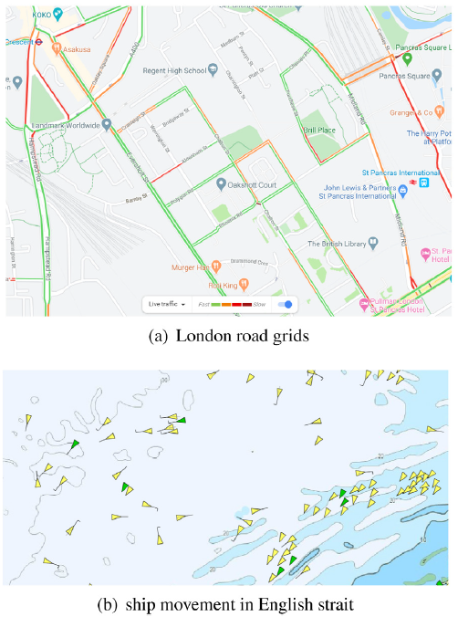
Pendahuluan
Saat ini, berbagai masalah klasifikasi lintasan terutama berfokus pada transportasi jalan raya karena perkembangan pesat Internet seluler dan IoTs (Zhang et al., 2019b), yang menghasilkan sejumlah besar spatio-temporal data lintasan dan dapat digunakan di berbagai bidang seperti penelitian perilaku perjalanan manusia (Wang et al., 2018), perencanaan transportasi dan manajemen lalu lintas (Biljecki et al., 2013; Ke et al., 2020).
Langkah umum dalam studi ini pertama-tama mengubah data GPS menjadi gambar berbasis lintasan kemudian dimasukkan ke dalam jaringan saraf dalam, yang memberikan hasil klasifikasi akhir.
Metode klasifikasi lintasan pada transportasi jalan berpotensi digunakan untuk klasifikasi data AIS. Namun, ada perbedaan nyata antara jalan dan lingkungan maritim yang membuat penerapan langsung metode yang digunakan dalam GPS untuk aplikasi AIS menjadi tidak layak.

Slide 7
1. Pendahuluan
2. Metodologi
3. CNN-SMMC
4. Pelatihan CNN-SMMC
5. Hasil dan Analisa
6. Kesimpulan dan Penelitian Lanjutan

Slide 8
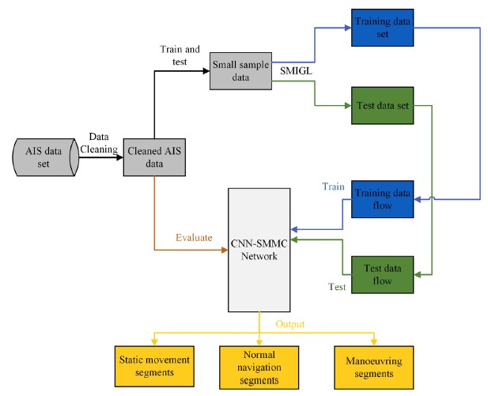
Metodologi
Proses kerja metodologi yang diusulkan ditunjukan pada gambar:
Garis hitam merepresentasikan alur data training dan testing.
Garis merah menampilkan proses evaluasi menggunakan sisa data AIS yang sudah bersih.
Garis kuning menunjukan alur data output.
Data AIS yang dibutuhkan terdiri dari: course, navigational state, time, headings, speed, MMSI, latitude and longitude. Data yang sudah diproses disimpan dalam format CSV (Comma-Separated Values).

Slide 9
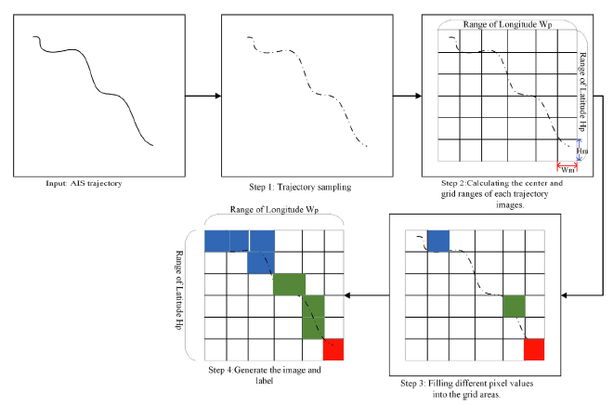
Metodologi
Ship movement image generation and labelling (SMIGL)
Tahapan SMIGL dijelaskan sbb:
Tahap 1 Sampling trayektori.
Tahap 2 Perhitungan pusat dan range grid tiap gambar trayektori.
Tahap 3 Mengisi nilai pixel yang berbeda kedalam area grid.
Tahap 4 Pembentukan gambar trayektori 2D pergerakan kapal dan pemberian labelnya.

Slide 10
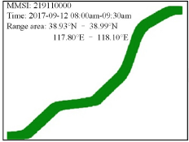
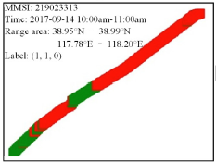
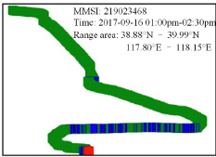



Metodologi
Contoh output dari SMIGL

Slide 11
Metodologi
Preprocessing, Generate Image, dan Labelling
A. Read & Process raw AIS data
1. Read CSV/MySQL
2. Delete data dengan kolom 'Type of mobile' contains ['Base Station','AtoN','Search and Rescue Transponder']
3. Delete kolom berikut ['Navigational status', 'ROT', 'IMO', 'Callsign', 'Name', 'Width',
'Length', 'Type of position fixing device', 'Draught', 'Destination',
'ETA', 'Data source type', 'A', 'B', 'C', 'D', 'Ship type', 'Cargo type', 'Type of mobile', 'COG']
4. Delete data dengan kolom speed dan sog is null
5. Group data by MMSI lalu simpan kedalam file csv terpisah
B. Delete small CSV file
1. Delete null file
2. Delete small size (by input=30kb)
C. Group by MMSI per day
1. Group by MMSI per day
D. Calculate delta time, speed, heading
1. Calculate delte time, speed, heading and save to csv file per day
Hasilnya disimpan dalam file CSV per MMSI per hari yang isinya terdiri dari:
MMSI, Longitude, Latitude, Speed, Heading, Day, time_to_seconds, delta_time, delta_speed, delta_heading

Slide 12
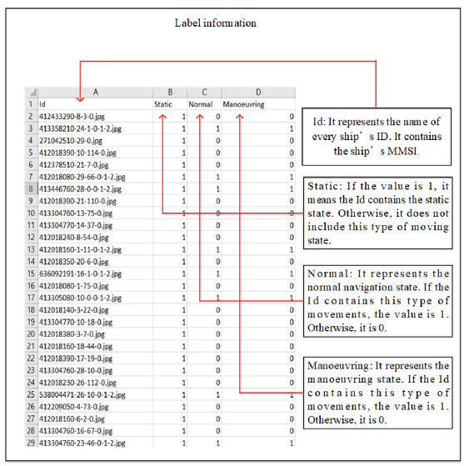
Metodologi
E. Split abnormal AIS per day
1. Split AIS per MMSI per day
2. Check abnormal manuver indicated by delta heading (>20 degree), if any abnormal then split within day
F. Generate trajectory images
1. tentukan threshold
speed_threshold = 2.0
delta_heading_threshold = 8
2. dapatkan deviasi
standard deviasi untuk speed
max delta heading
3. plot dengan warna
If speed < speed_threshold then plot = red (static)
Else if delta_heading < delta_heading_threshold then plot = green (normal navigation)
Else if delta_heading < delta_heading_threshold then plot = blue (maneuvering)
4. simpan generated image dan diktionari label.txt

Slide 13
1. Pendahuluan
2. Metodologi
3. CNN-SMMC
4. Pelatihan CNN-SMMC
5. Hasil dan Analisa
6. Kesimpulan dan Penelitian Lanjutan

Slide 14
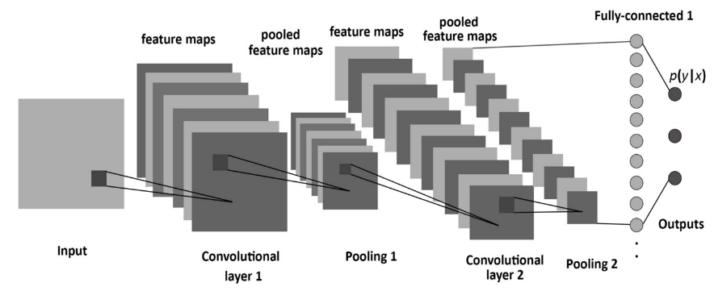
CNN ship movement modes classification (CNN-SMMC)
Arsitektur CNN-SMMC:
Input Layer:
- 4 dimensi (batch, width, height,
channels)
- ukuran image: 244x244
Convolutional layer
- ukuran kernel: 3x3
- fungsi aktivasi: ReLU
Max-Pooling Layer
- target area: 2x2
- stride: 2
Fully Connected Layer
- 1 layer dengan 3 neuron merepresentasikan probabilitas kelas output
- fungsi aktivasi: sigmoid

Slide 15
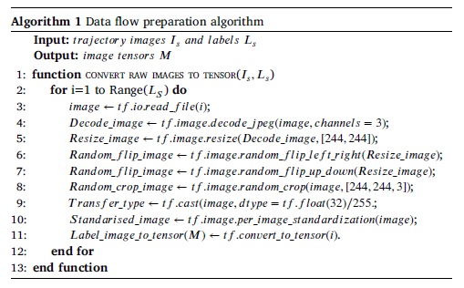
CNN ship movement modes classification (CNN-SMMC)
Persiapan Data

Slide 16
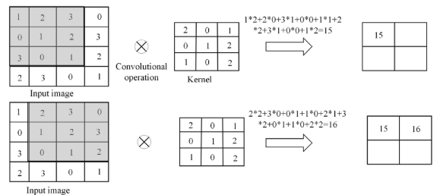
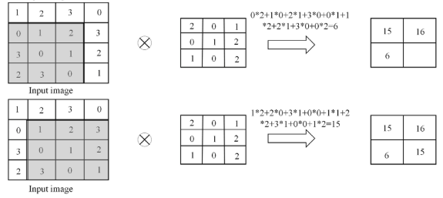
CNN ship movement modes classification (CNN-SMMC)
Perhitungan Convolutional

Slide 17
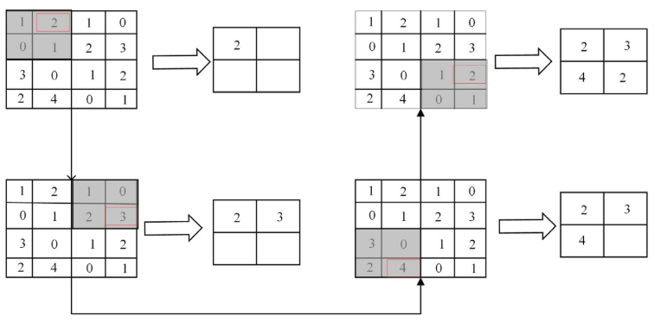
CNN Ship Movement Modes Classification (CNN-SMMC)
Operasi Max-pooling

Slide 18
1. Pendahuluan
2. Metodologi
3. CNN-SMMC
4. Pelatihan CNN-SMMC
5. Hasil dan Analisa
6. Kesimpulan dan Penelitian Lanjutan

Slide 19
Pelatihan CNN-SMMC
Pelatihan CNN dapat divariasikan dengan mengatur parameter-parameter berikut:
- Jumlah layer dalam neural network,
- Jumlah filter pada tiap convolutional layer
- Orde layer
Saat ini belum ada teori yang pasti untuk penentuan nilai yang optimal untuk parameter ini dan juga parameter pelatihan seperti learning rate dan batch size. Namun, parameter ini dapat dituning dengan cara iteratif untuk mencari konfigurasi yang near-optimal.
Dengan pendekatan ini, dalam paper ini untuk mencari nilai optimum jumlah layer, filter, learning rate dan batch size, 7 set eksperiment yang berbeda dirancang untuk eksperimen parameter-parameter spesifik.

Slide 20
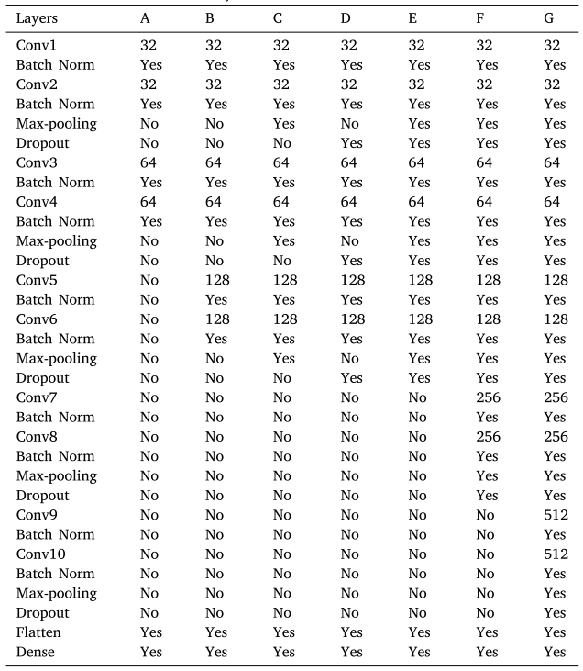
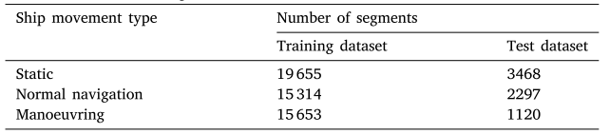
Pelatihan CNN-SMMC
85% Data sebagai training, 15% testing
7 Konfigurasi Eksperimen
Menggunakan SGD optimizer: Adam (Adaptive moment)
Ukuran Batch: 16, 32, 64

Slide 21
1. Pendahuluan
2. Metodologi
3. CNN-SMMC
4. Pelatihan CNN-SMMC
5. Hasil dan Analisa
6. Kesimpulan dan Penelitian Lanjutan

Slide 22





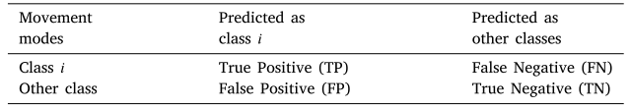
Hasil dan Analisa
Metrik untuk evaluasi CNN-SMMC
Average accuracy:
Merepresentasikan efektivitas rata-rata dari classifier
(2) 𝐹1 score:
Harmonik rata-rata dari presisi(index of exactness) dan recall (index of completeness) untuk merepresentasikan efektivitas classifier mengidentifikasi kelas positif.
(3) Area Under the Curve (AUC):
Balanced accuracy untuk merepresentasikan kemampuan classifier menghindari false classification

Slide 23
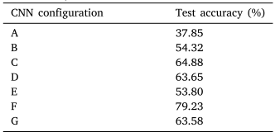
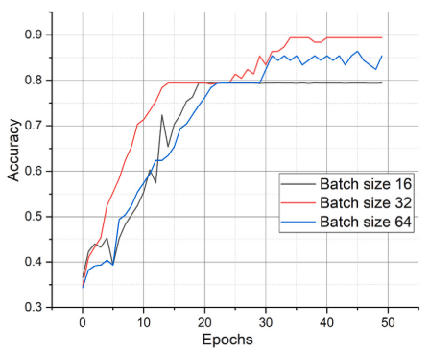
Hasil dan Analisa
Akurasi pengujian
Akurasi pengujian untuk batch size yang berbeda

Slide 24

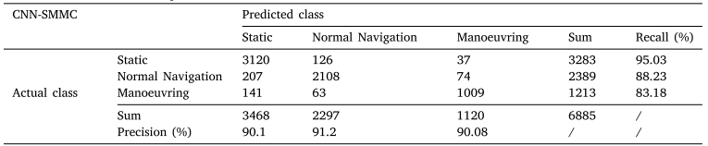
Hasil dan Analisa
Average accuracy, precision, recall, F1 score dan AUC untuk Eksperimen F
Confusion matrix, recall dan precision pada dataset pengujian

Slide 25
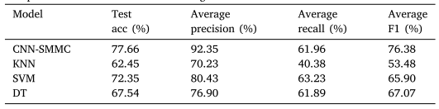
Hasil dan Analisa
Perbandingan dengan algoritma klasifikasi yang lain

Slide 26
1. Pendahuluan
2. Metodologi
3. CNN-SMMC
4. Pelatihan CNN-SMMC
5. Hasil dan Analisa
6. Kesimpulan dan Penelitian Lanjutan

Slide 27
Kesimpulan dan Penelitian Lanjutan
Kesimpulan
Arsitektur CNN-SMMC yang baru telah diusulkan dan didesain untuk mengekstrak pergerakan kapal dari data AIS.
SMIGL diusulkan untuk mentransformasi trayektori pergeraka kapal menjadi gambar trayektori supaya efektif dalam klasifikasi menggunakan CNN.
Algoritma SMIGL terdiri dari 4 tahap: sampling trayektori, perhitungan pusat dan jangkauan grid untuk tiap gambar trayektori, pengisian nilai pixel yang berbeda kedalam area grid dan pembentukan gambar beserta labelnya.
CNN-SMMC yang diusulkan memiliki kemampuan yang baik dalam memprediksi pergerakan kapal dan menunjukan performa yang lebih baik dari algoritma klasifikasi klasik seperti KNN, SVM dan DT.

Slide 28
Kesimpulan dan Penelitian Lanjutan
Penelitian Lanjutan
Menguji CNN-SMMC dengan lebih banyak dataset AIS untuk memvalidasi skalabilitas algoritme dan potensinya dalam menangani skenario lalu lintas maritim yang kompleks.
Memperluas algoritme dengan struktur jaringan baru untuk mengklasifikasikan situasi manuver yang berbeda seperti situasi penyeberangan, berhadapan langsung, dan menyalip, dan ini akan mengarah pada interpretasi situasi pertemuan kapal yang lebih efisien dan cerdas.
Mengeksplorasi metode augmentasi data lainnya seperti rotasi, skala atau jaringan Adversarial Generatif bersyarat (GAN) dll. untuk meningkatkan variasi data pelatihan.

Slide 29
Referensi
[1] Chen, X.; Liu, Y.; Achuthan, K. A ship movement classification based on Automatic Identification System (AIS) data using Convolutional Neural Network. Ocean. Eng. 2020, 218, 108182.
[2] Yang, T.;Wang, X.; Liu, Z. Ship Type Recognition Based on Ship Navigating Trajectory and Convolutional Neural Network. J. Mar. Sci. Eng. 2022, 10, 84.
Source Code dan Dataset
https://github.com/rechardchen123/Ship_movement_classification_from_AIS

